Slide 1
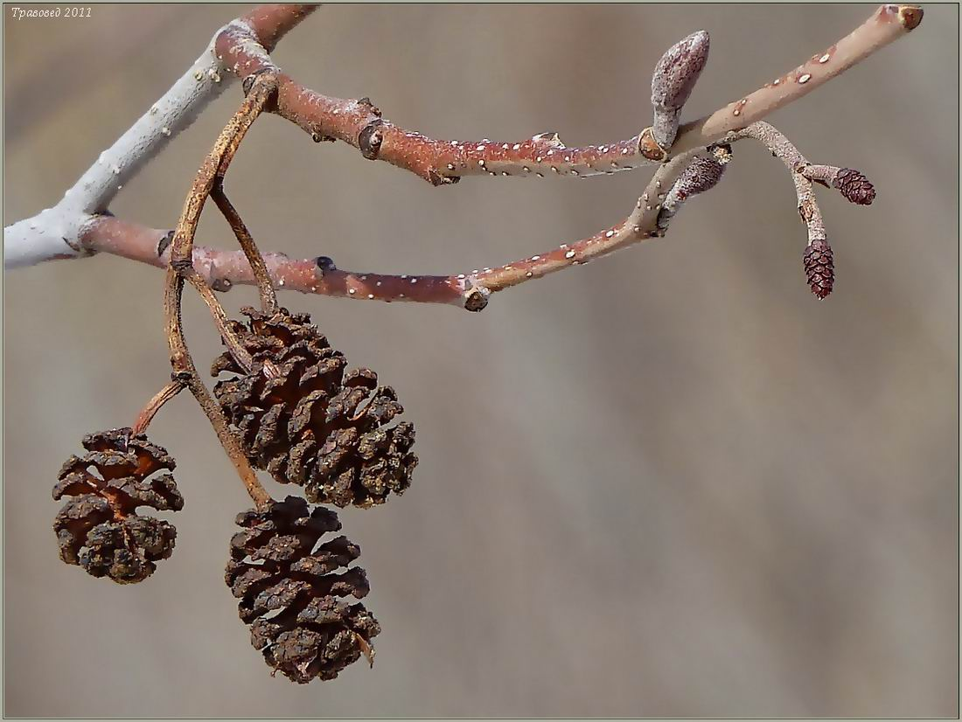
Ольхи соплодия Alni fructus
Ольха серая Alnus incana(L.) Moench
Ольха клейкая Alnus glutinosa(L.) Gaertn.
(О. черная)
сем. Березовые Betulaceae

Slide 2
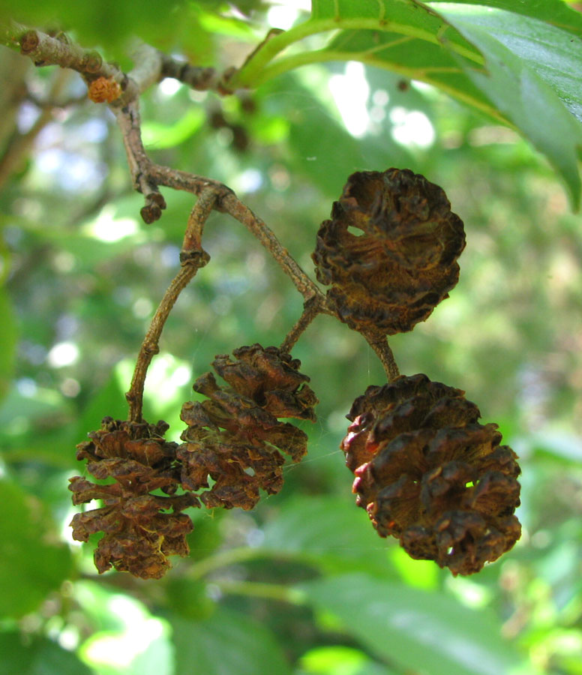
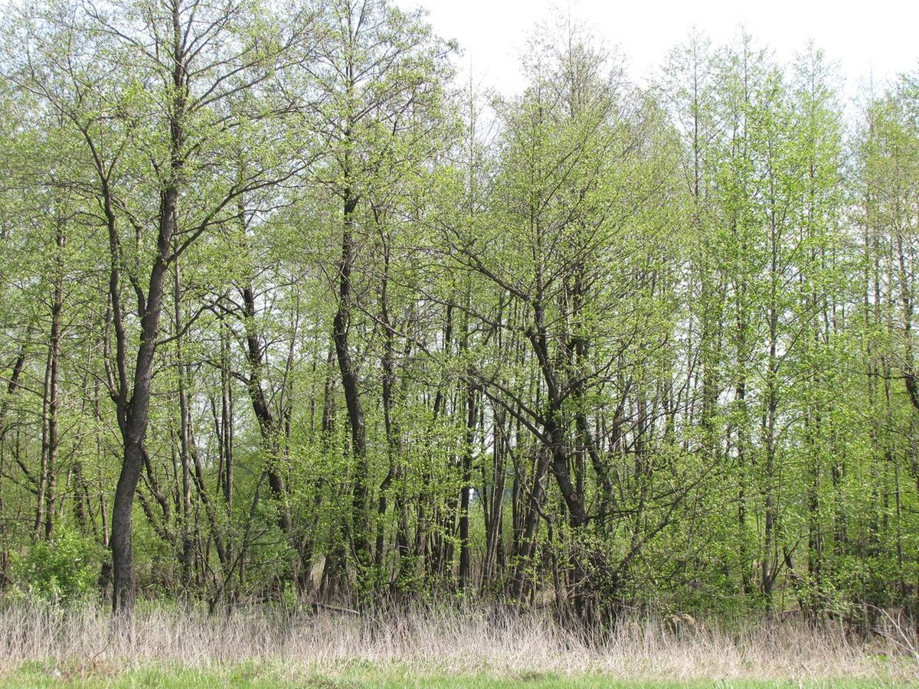

Slide 3
Химический состав
альнитаннин II

Slide 4
Стандартизация
Соплодия ольхи стандартизуются ГФ XIV – ФС.2.5.0087.18 по содержанию дубильных веществ в пересчете на танин (не менее 10%).

Slide 5
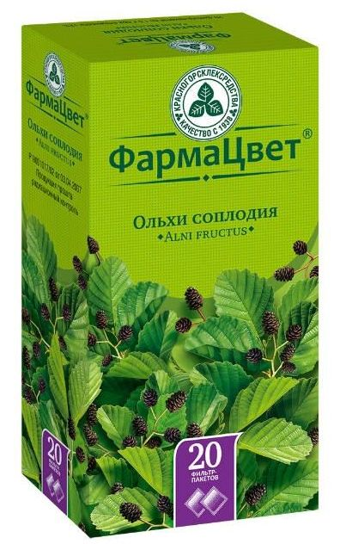
Препараты соплодий ольхи

Slide 6
